Slide 1



教育技术应用与实践
强化图像局部内容方法
学教育技术，上教育技术论坛 www.etthink.com
Notes:
强化本质上是吸引访问者的注意，或者说强化的目的是突出关键性信息。如何让访问者注意到这些强化的内容呢？

Slide 2
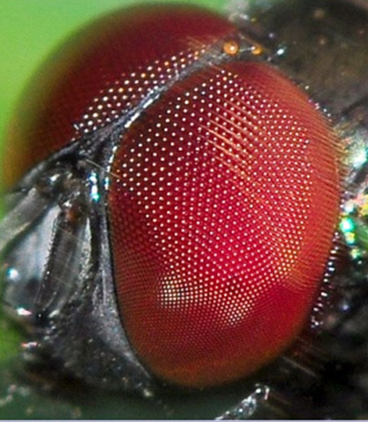
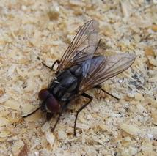
Notes:
群号是：155515828
我们的口号：学教育技术，上教育技术论坛！http://www.etthink.com
我们的目标：为大家留下最美好的记忆，你的教程将会帮助更多的人

Slide 3
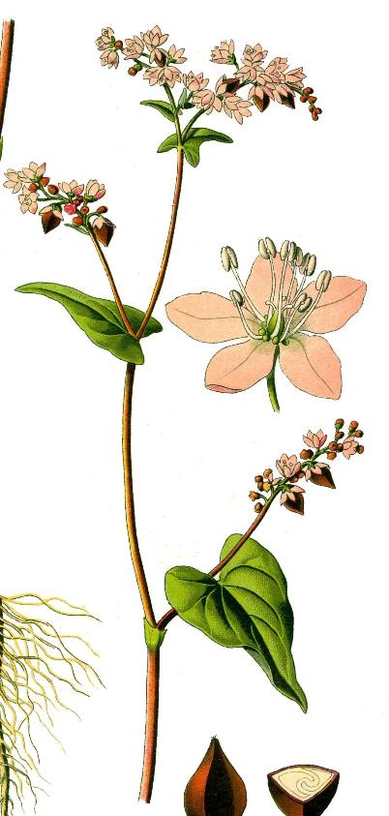
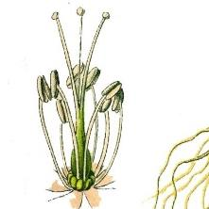
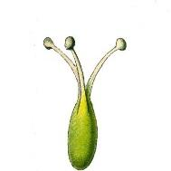

Notes:
群号是：155515828
我们的口号：学教育技术，上教育技术论坛！http://www.etthink.com
我们的目标：为大家留下最美好的记忆，你的教程将会帮助更多的人

Slide 4

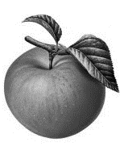
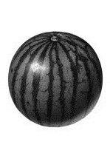
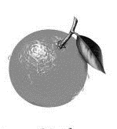
Notes:
群号是：155515828
我们的口号：学教育技术，上教育技术论坛！http://www.etthink.com
我们的目标：为大家留下最美好的记忆，你的教程将会帮助更多的人

Slide 5
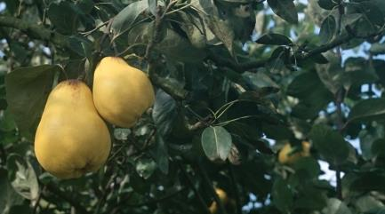
Notes:
群号是：155515828
我们的口号：学教育技术，上教育技术论坛！http://www.etthink.com
我们的目标：为大家留下最美好的记忆，你的教程将会帮助更多的人

Slide 6

柱头
Notes:
群号是：155515828
我们的口号：学教育技术，上教育技术论坛！http://www.etthink.com
我们的目标：为大家留下最美好的记忆，你的教程将会帮助更多的人

Slide 7

1
2
3
4
区位优越
资源富集
未来可期
诗情画意

Slide 8


